Slide 1
Про підтримку місцевою владою позашкільних навчальних закладів в умовах децентралізації ( з досвіду роботи Нововодолазького БДЮТ)
Слиш Л.О., директор Нововодолазького будинку дитячої та юнацької творчості Нововодолазької районної ради Харківської області

Slide 2

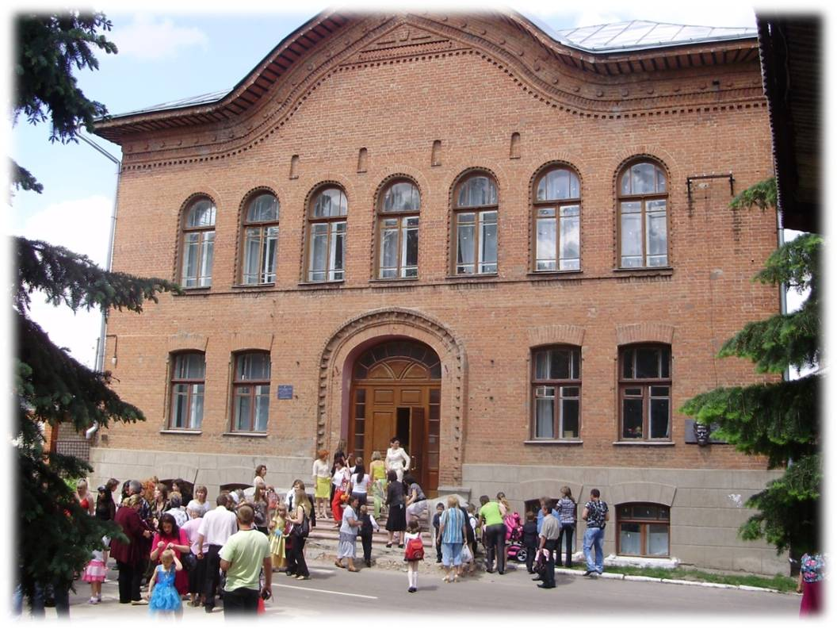

Slide 3

Мережа Нововодолазького БДЮТ у 2016/2017 н.р.
Всього гуртків – 84, вихованців – 1657 чол.
В тому числі за напрямами :
науково - технічний - 11 гурт., 213 чол.
туристсько – краєзнавчий - 11 гурт., 224 чол.
художньо – естетичний - 29 гурт., 565 чол.
еколого – натуралістичний - 6 гурт., 111 чол.
соціально – реабілітаційний - 5 гурт., 81 чол.
військово – патріотичний - 7 гурт., 151 чол.
спортивний - 2 гурт., 43 чол.
дослідницько – експериментальний - 8 гурт., 172 чол.
- гуманітарний - 5 гурт., 97 чол.

Slide 4
Охоплення дітей
Станом на | Кількість гуртків | У них вихованців
01.09.2014 | 77 | 1568
01.09.2015 | 81 | 1623
01.09.2016 | 84 | 1657

Slide 5
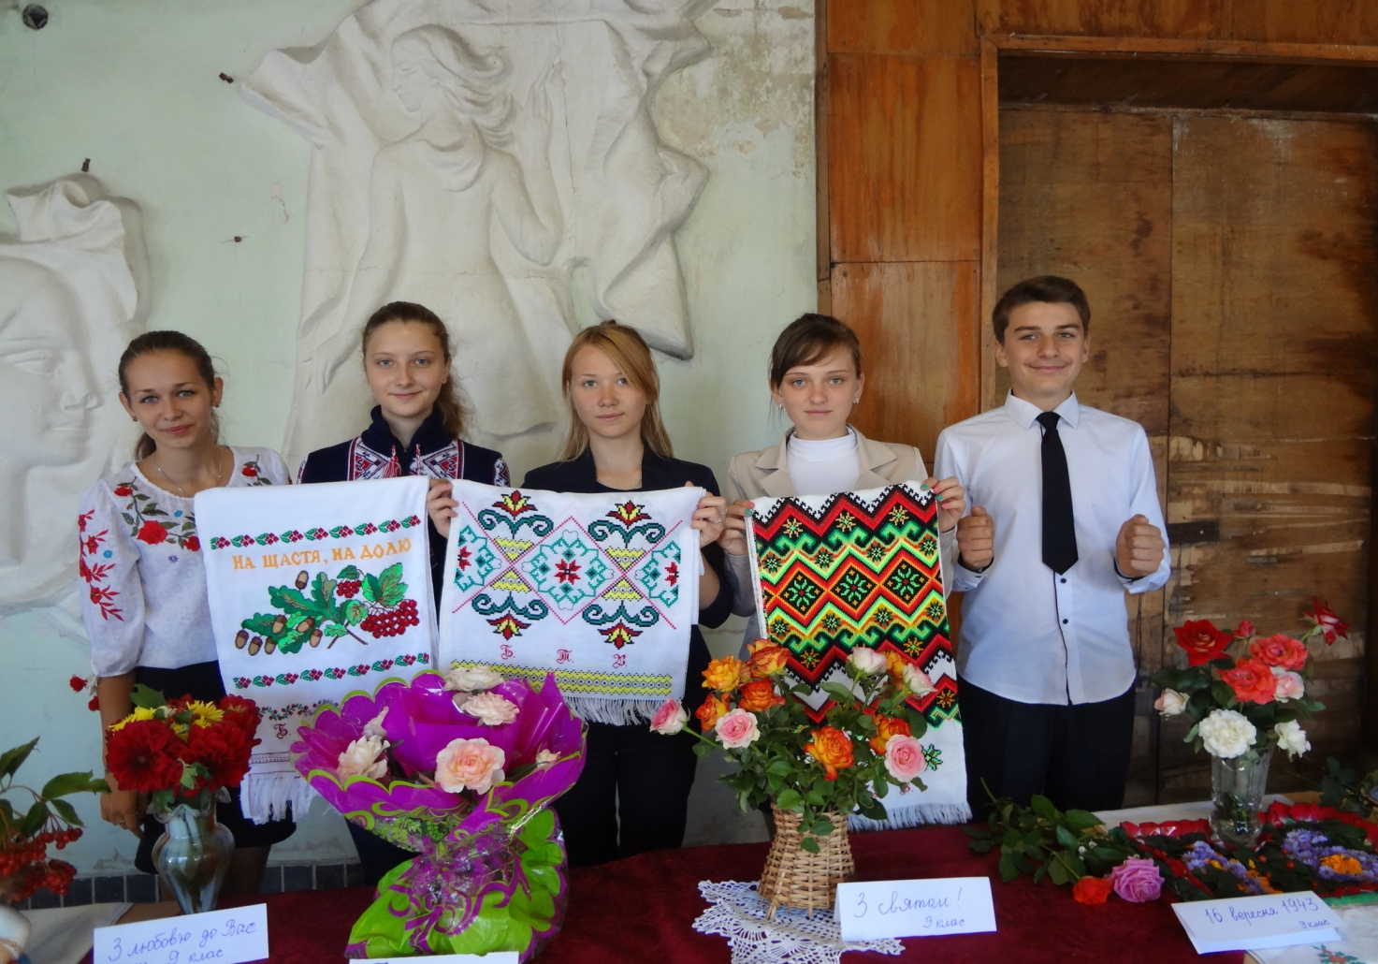
Гурток “Художня вишивка” (на базі Комінтернівської ЗОШ І-ІІІ ст.)

Slide 6
Залучення у сільській місцевості
Станом на | Кількість сільських закладів освіти | Кількість гуртків | У них вихованців
01.09.2014 | 11 | 33 | 562
01.09.2015 | 12 | 34 | 646
01.09.2016 | 14 | 35 | 739

Slide 7
Проект
“Підвищення інвестиційної привабливості Нововодолазького району шляхом створення інфраструктури туристичного кластеру”

Slide 8
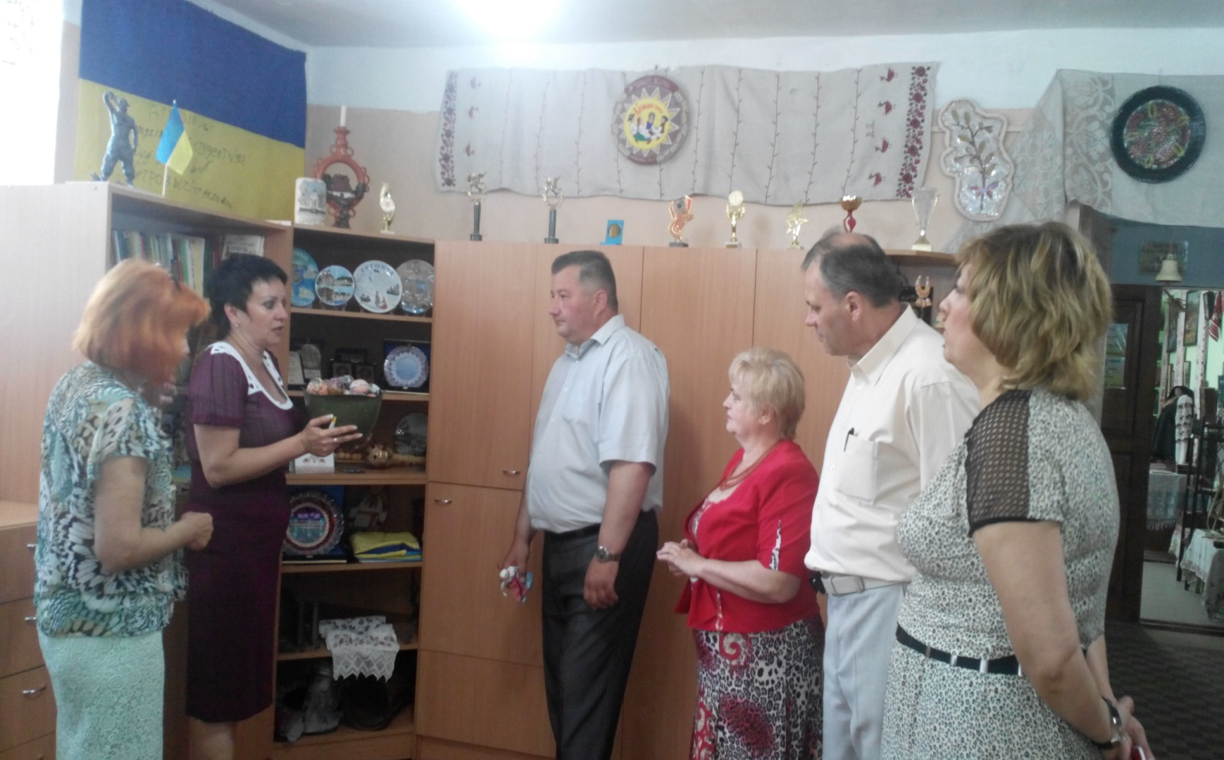
Відвідання закладу головою РДА Сластіним О. М.

Slide 9
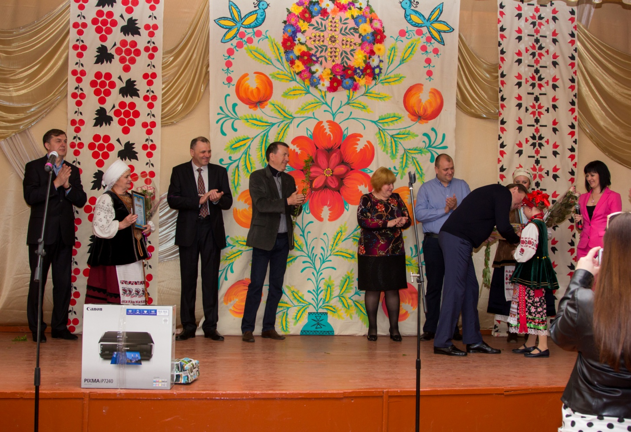
На звіті “Вербиченьки” голова районної ради Ротач С., селищний голова Єсін О., депутати обласної ради Пітько В., Купрєєв М.

Slide 10
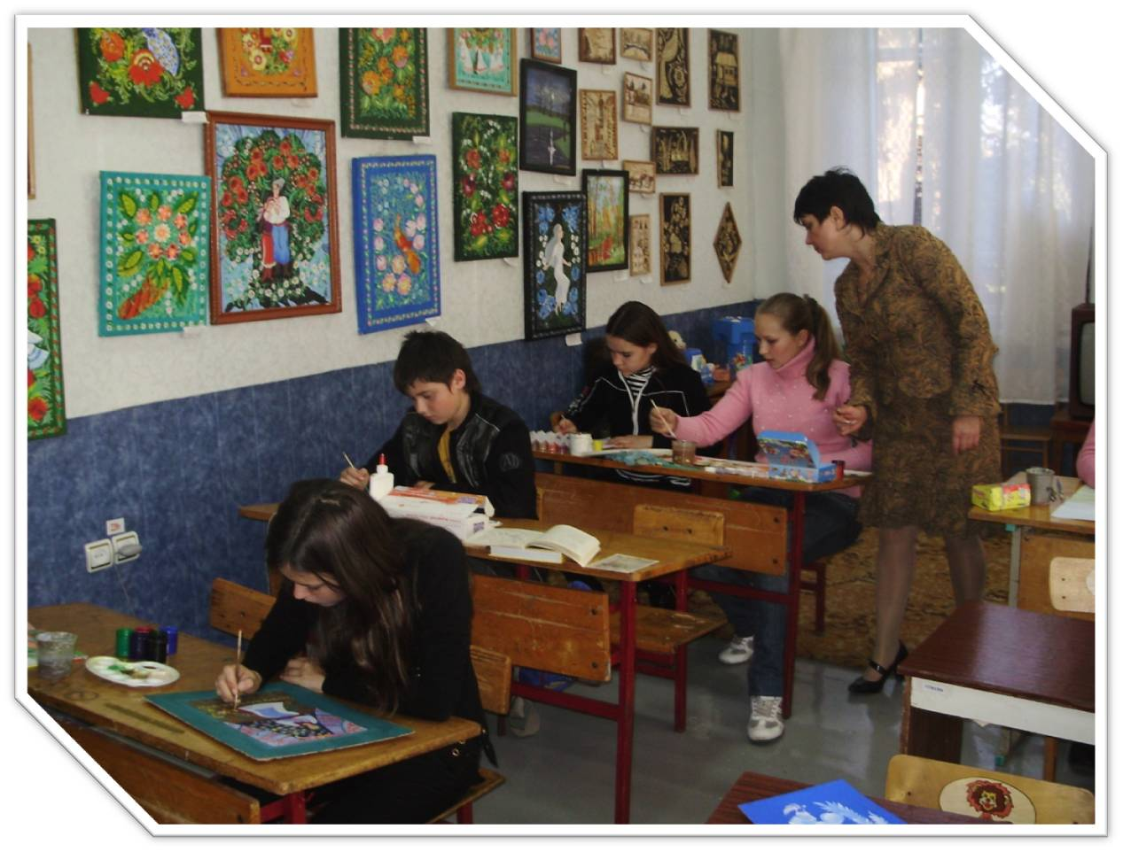
Зразкове об'єднання юних художників “Колорит”

Slide 11
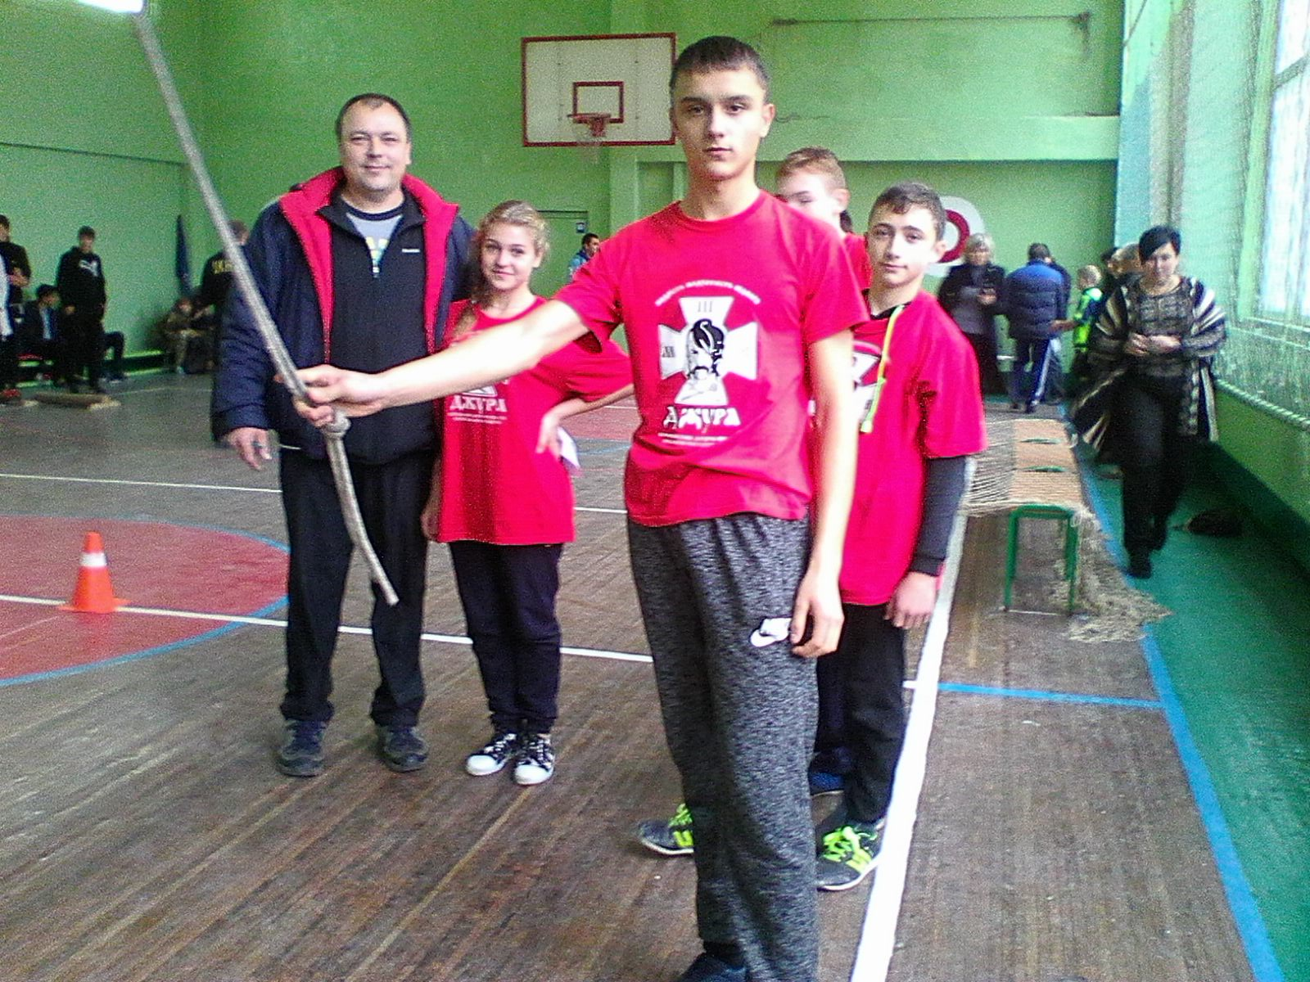
Районний етап Всеукраїнської гри “Джура”

Slide 12
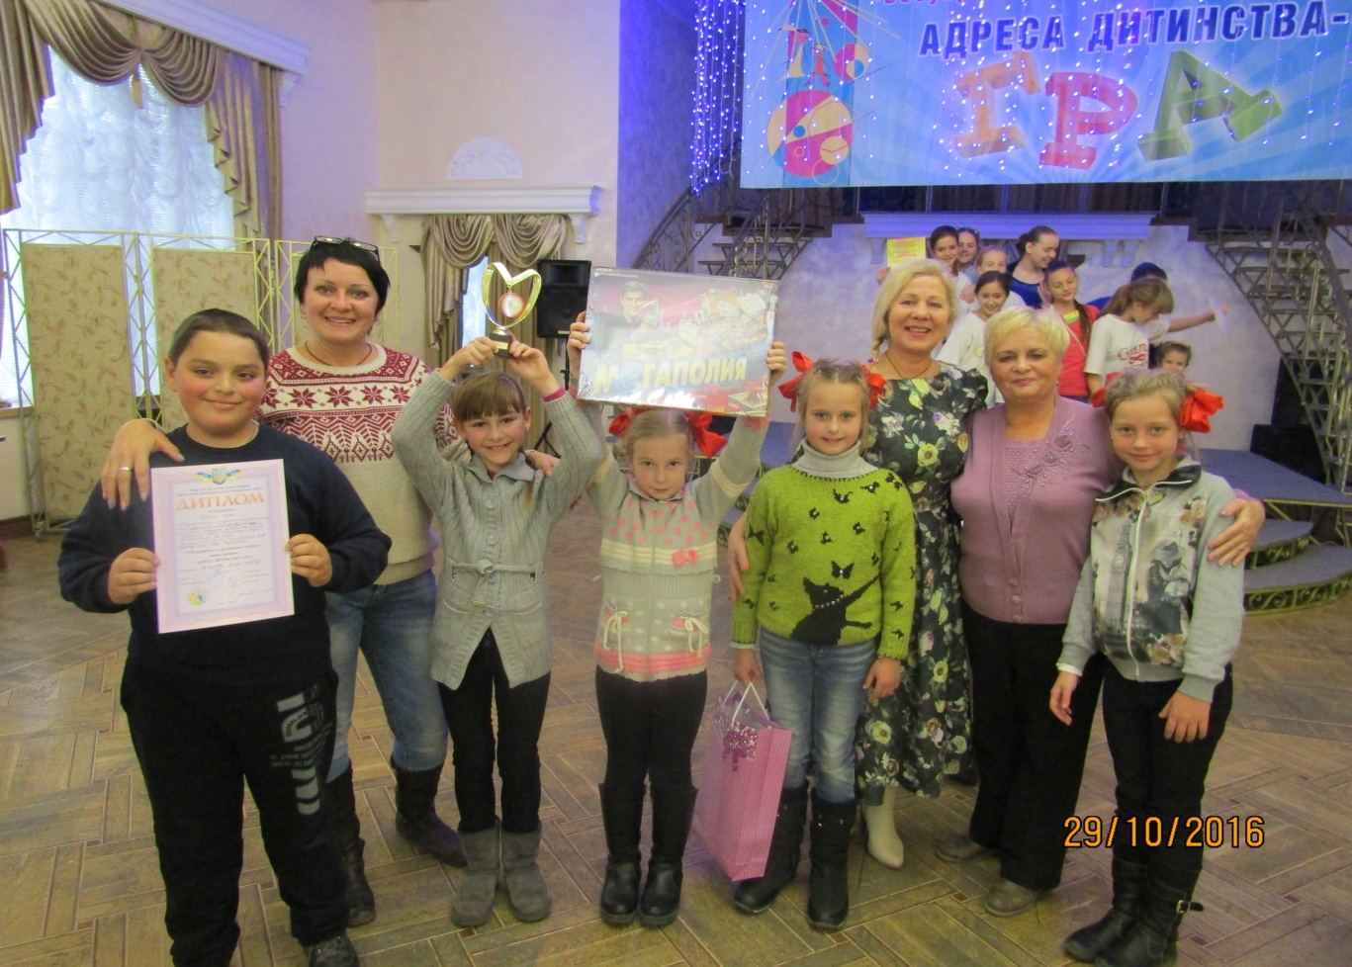
Гран – прі Всеукраїнського фестивалю “Адреса дитинства - Гра”

Slide 13
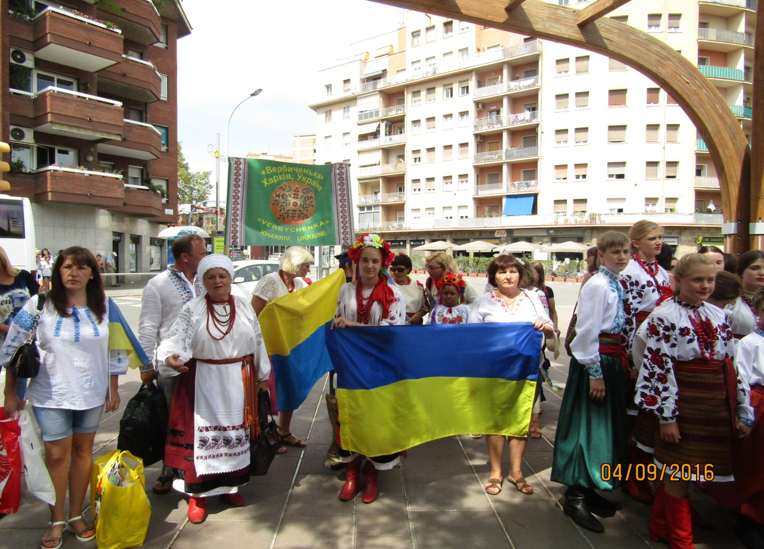
Дні української культури у Барселоні (Іспанія)

Slide 14
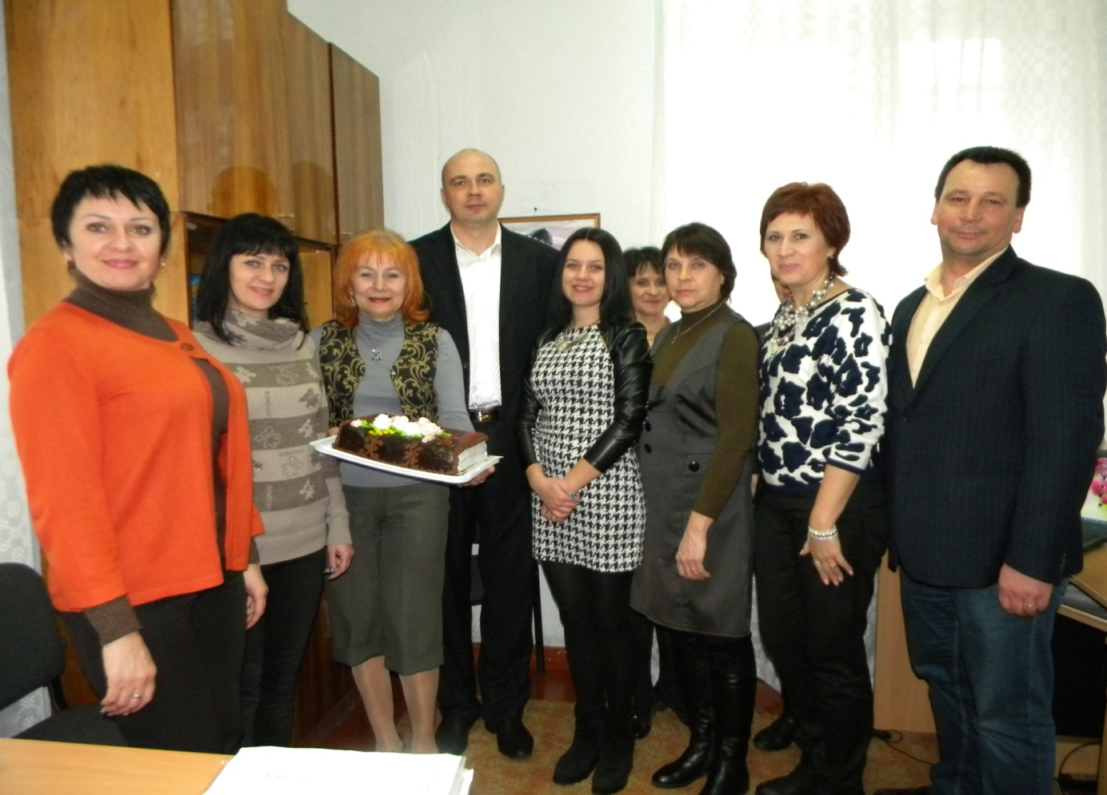
Вітання із 8 Березня від
Нововодолазької селищної ради

Slide 15

Дякую за увагу!

